Slide 1
http://www.cspw.be/cspw-sem/
Physique classique
Echantillonnage
Compression
Thermodynamique
Statistique Algorithmique
Démon de Maxwell
Complexité algorithmique & Entropie
Théorie de l’information
Shannon Kolmogorov
Théorie de l’information

Slide 2
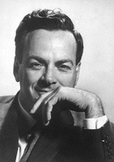
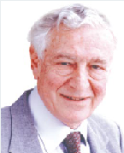
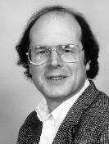
Thermodynamique buissonière
ou comment la thermodynamique du calcul
terrasse le Démon de Maxwell.
Richard Feynman Rolf Landauer Charles Bennett
Notes:
Richard Feynman Rolf Landauer Charles Bennett

Slide 3
Postulat de base :
Pour un observateur « Informé » qui connaît la description d’un système physique à la tolérance, δ, l’entropie physique est une fonction d’état assimilable à l’entropie algorithmique.
La thermodynamique buissonnière utilise ce postulat dans le cadre de quelques expériences par la pensée qui mettent en scène le gaz parfait de Szilard.
Notes:
Expériences par la pensée

Slide 4
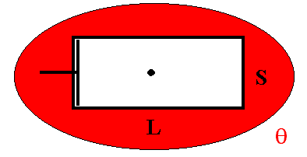
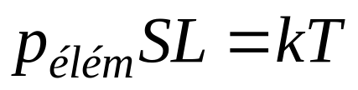
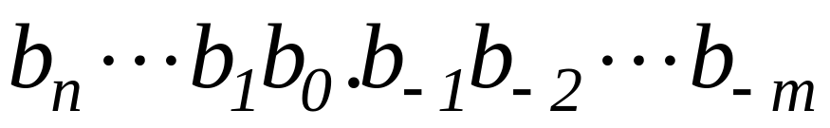


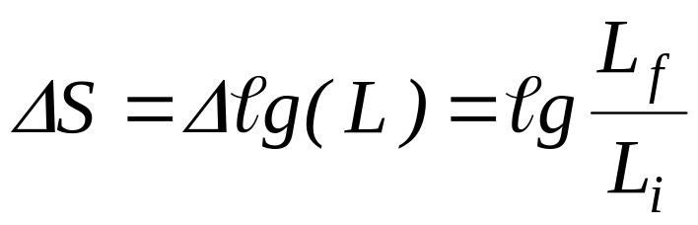
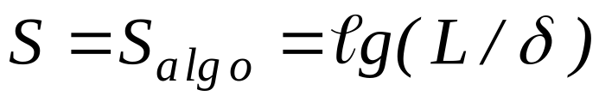
I- Le gaz parfait de Szilard à température constante.
La vitesse ne varie pas :
elle ne joue aucun rôle.
Abscisse :
⇒
Peu importent les unités !
Quelle que soit δ !
Notes:
La vitesse ne varie pas

Slide 5
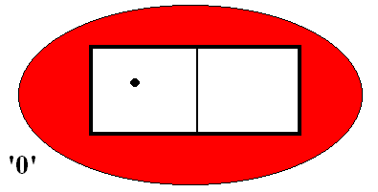
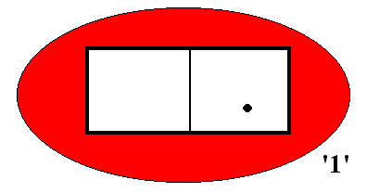
Encodage d’un bit par le gaz cloisonné de Szilard.
Notes:
Encodage d’un bit par le gaz de Szilard.

Slide 6
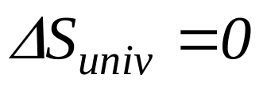
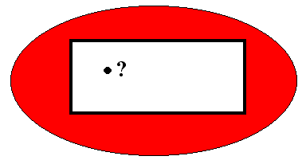
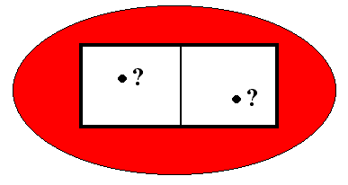
Placer une cloison puis l’ôter sont deux opérations
entropiquement blanches : .
⇒
⇒
Effacer un bit inconnu n’a pas
de conséquence entropique !
Notes:
Effacer un bit inconnu n’a pas de conséquence entropique !

Slide 7
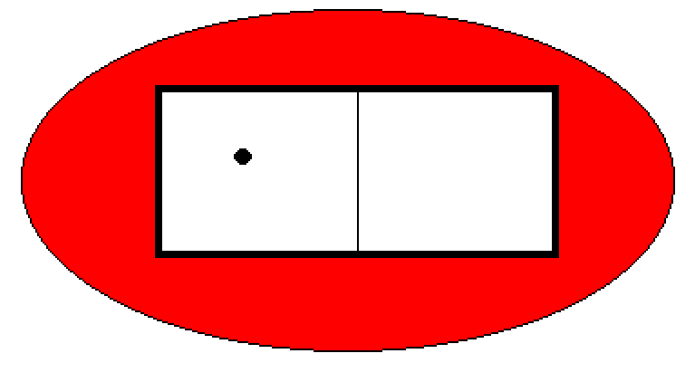
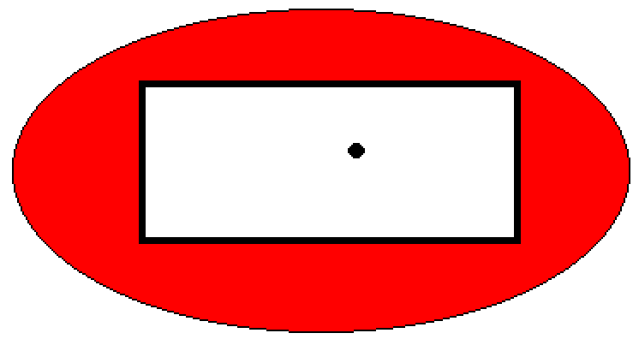
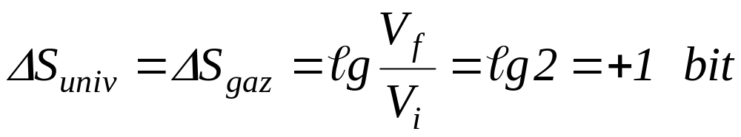
Effacer un bit connu a des conséquences entropiques :
⇒
Parois irrégulières ⇒ chaos
Restaurer le système à ‘0’ peut se faire de deux manières entropiquement équivalentes :

Slide 8
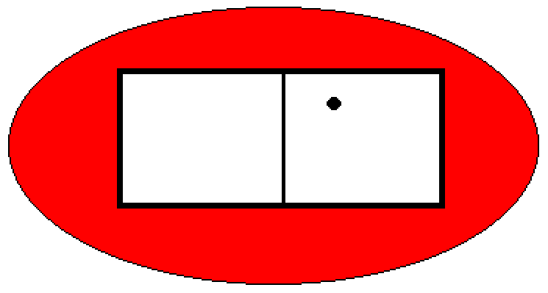
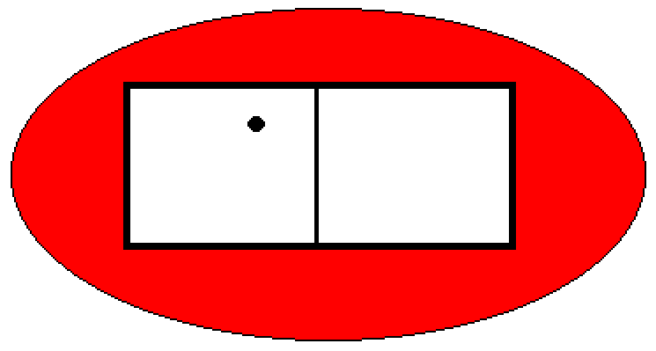

1) Insérer la cloison, localiser la molécule et ssi ‘1’ retourner la boîte :
Stocké dans la mémoire du robot
qui doit décider de la manœuvre
de retournement.
La compensation est exacte : .
Notes:
Stocké dans la mémoire du robot qui doit décider de la manœuvre de retourenement.

Slide 9
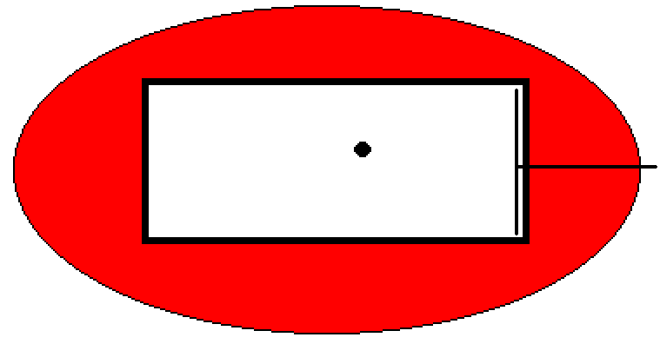
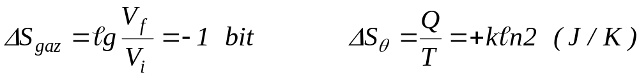
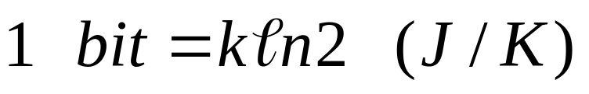
2) Comprimer lentement le gaz de moitié :
Q
⇒
On doit avoir comme au point 1 ⇒
.

Slide 10
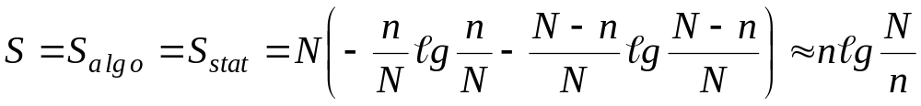
II- Gaz parfait de Szilard multi-cloisonné.
Soit n molécules cloisonnées dans N cellules (N>>>n) :
…
1
0
s n’est pas normale et, en général, n’est pas pas structurée par un
pgm court ⇒ Seulement compressible jusqu’à la limite de Shannon :
<<
C’est la valeur maximum que S peut prendre ≡ équilibre.
Notes:
<<

Slide 11
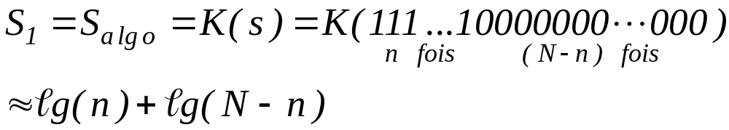
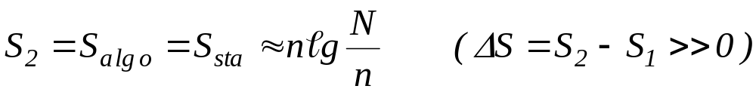
Exp. par la pensée.
On prépare un gaz cloisonné dans l’état initial :
…
…
n
N-n
2) On enlève les cloisons (⇒ équilibre) puis on les replace :
…
Notes:
Exp. n° 1 :

Slide 12
3) On recommence l’opération un grand nombre de fois :
La plupart du temps, s reste non structurée :
…
S sature à sa valeur maximum caractéristique de l’équilibre : ΔS=0
Exceptionnellement on observera un retour de Poincaré …
…
…
n
N-n
Notes:
Exceptionnellement rien ne s’oppose à ce que :

Slide 13
… ou n’importe quelle configuration structurée, de basse entropie :
…
…
…….
…
…
Toutefois ces événements sont extrêmement rares
… et éphémères.
Les suites structurées par
un pgm court sont infiniment
moins nombreuses que les autres.
L’évolution chaotique
reprend très vite ses droits
dès qu’on réôte les cloisons.
Notes:
L’évolution chaotique reprend très vite ses droits.

Slide 14
Quel énoncé pour le second principe ?
L’entropie de l’univers ne diminue jamais ?
Visiblement trop exigeant !
L’entropie de l’univers ne diminue
presque jamais ?
Vague et peu esthétique !
Retour aux sources : l’énoncé de Kelvin !

Slide 15
Le deuxième principe (Kelvin) :
« Il est impossible, en utilisant un système revenant régulièrement dans son état initial (ΔU=0=Q+W), d’effectuer un travail (W<0) dans le reste de l’univers en extrayant de la chaleur à un seul thermostat. On a donc obligatoirement : W≥0 »
« Si on exige en sus qu’il ne subsiste pas de modification extérieure, (= transformation réversible), alors seulement, W=0 »
Notes:
Une seule molécule : G ou D

Slide 16
L’énoncé de Kelvin ne dit certainement pas :
« Il est impossible, en utilisant un système, d’effectuer un travail (W<0) dans le reste de l’univers en extrayant de la chaleur à un seul thermostat »
De fait, …

Slide 17
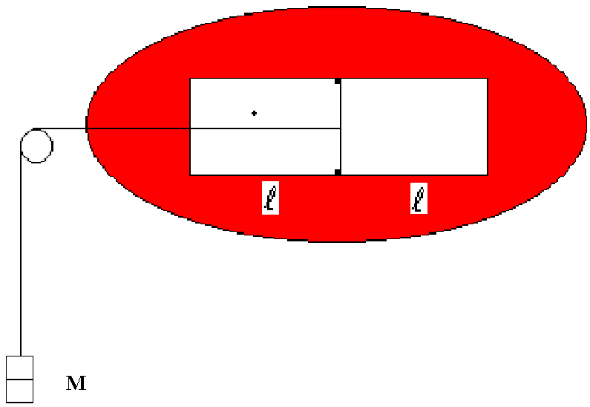
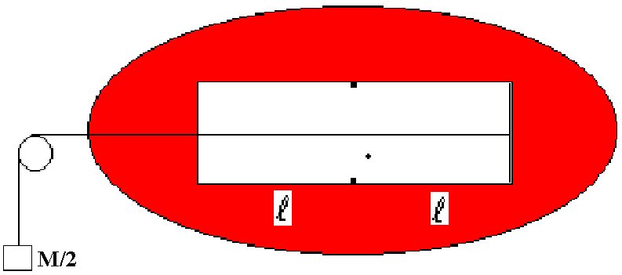


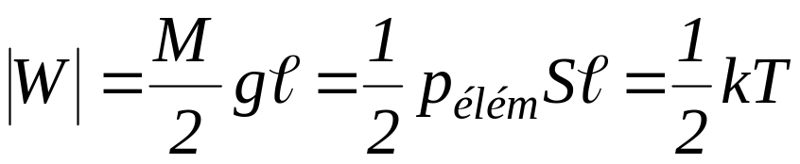
… il est parfaitement possible d’effectuer un travail
en empruntant de la chaleur à un seul thermostat :
1) Détente brutale (= irréversible) d’un gaz de Szilard préparé à gauche de la cloison (dans l’état ‘0’).
Q
⇒
M/2
M/2
soit 0.5 kT (J) extraits
(perdus par θ) ...
Notes:
1er cas :

Slide 18
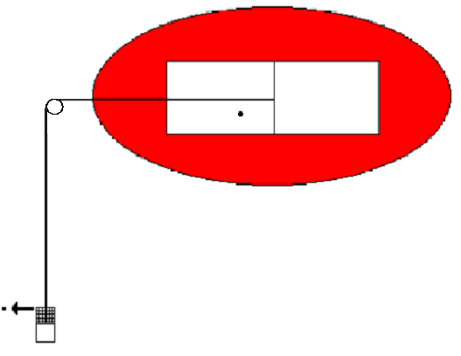
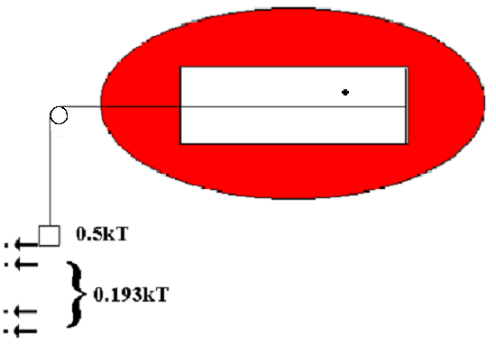
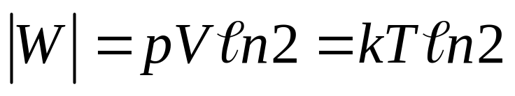
… et on peut même faire mieux :
2) Détente lente (= réversible) du même gaz préparé dans l’état ‘0’.
Q
⇒
soit 0.693 kT (J) extraits
(perdus par θ).
Impossible cette fois de faire mieux !
Notes:
Q

Slide 19
Cette extraction a un prix : on a perdu le bit d’information concernant la position de la molécule.
Restaurer ce bit à ‘0’ est nécessaire si on veut recommencer la manœuvre (= moteur).
Comment ramener le gaz dans l’état initial
(= la molécule à gauche = état ‘0’) ?

Slide 20
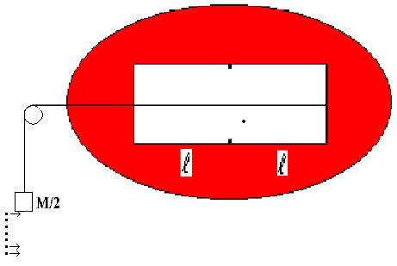
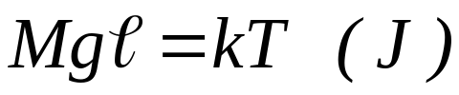
1ère possibilité : recomprimer lentement le gaz.
Coût de l’opération :
rendus au thermostat !
Bilan net : W(aller) + W(retour) = 0, on a tout reperdu !
Note : replacer une surcharge M/2 ferait pire :
dissipés dans le thermostat pour 0.693 kT (J) extraits à l’aller !
Notes:
()

Slide 21
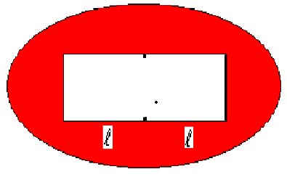
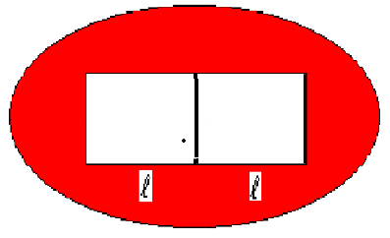

2ème possibilité : réinsérer une cloison au milieu de la boîte et localiser la molécule. Utiliser le bit archivé pour commander un robot qui retourne la boîte ssi bit = ‘1’.
Aucune dépense de travail mais … il reste à effacer le bit mémorisé.
Les possibilités 1 & 2 doivent être équivalentes (W_{net} doit être nul) ⇒
L’effacement du bit mémorisé (au contact de θ) doit dissiper le travail extrait à l’aller.
Notes:
Ces deux possibilités doivent être équivalentes (Kelvin doit être respecté)

Slide 22

Théorème de Landauer : tout bit effacé au contact d’une source y dissipe en chaleur un travail au
moins égal à .
Quatre illustrations :
Les subtilités d’un énoncé correct du second principe.
Le concept d’énergie libre.
Le faux moteur de Szilard (Démon de Maxwell).
Les limites thermodynamiques de l’ordinateur classique.
Notes:
Trois applications

Slide 23
L’énoncé de Kelvin ne dit pas davantage :
« Il est impossible, en utilisant un système revenant dans son état initial d’effectuer un travail (W<0) dans le reste de l’univers en extrayant de la chaleur à un seul thermostat »
Enoncé inexact et pourtant populaire : « Un processus dont le seul résultat consiste à prendre de la chaleur à un thermostat et à la convertir intégralement en travail est impossible ».
De fait …

Slide 24
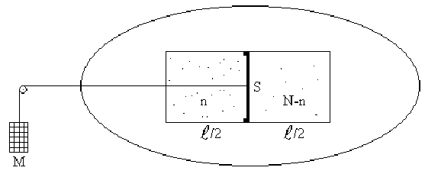
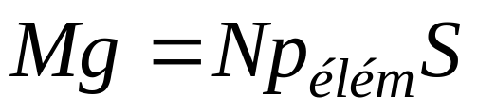
… pourquoi ne pas essayer de profiter des fluctuations d’un gaz comportant N molécules ?
Insérer une cloison qui piège les N molécules dans un rapport variable (n, N-n).

Slide 25
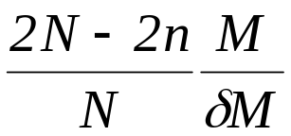
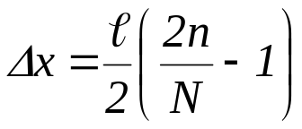
Enlever progressivement des fragments de masse δM du contrepoids.
?
δM
Une fois sur deux : n ≤ N/2 ⇒ rien ne se passe (pas de chance !)
Une fois sur deux : n > N/2 ⇒ rien ne se passe jusqu’au fragment
n° . Au-delà, un travail est
extrait, le piston reculant au maximum de .
Notes:
Une fois sur deux :

Slide 26
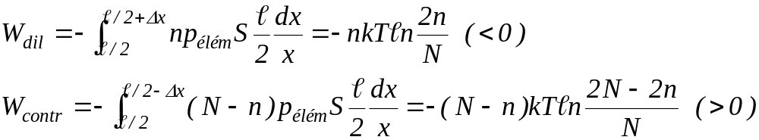
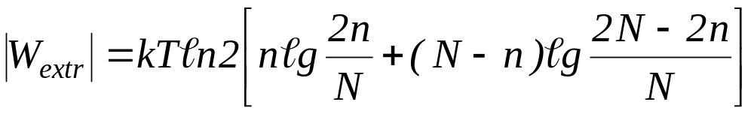
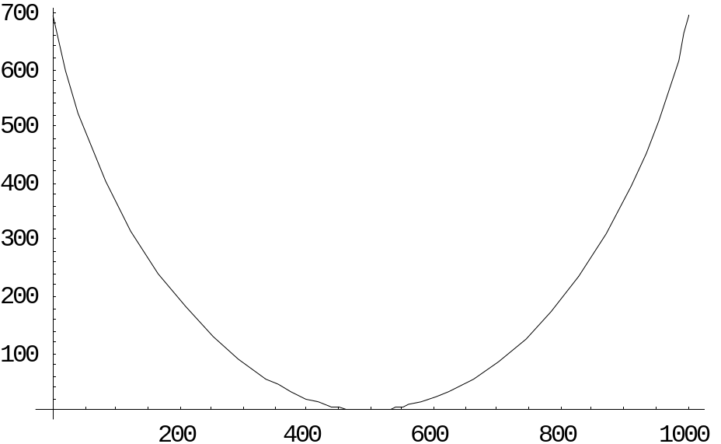
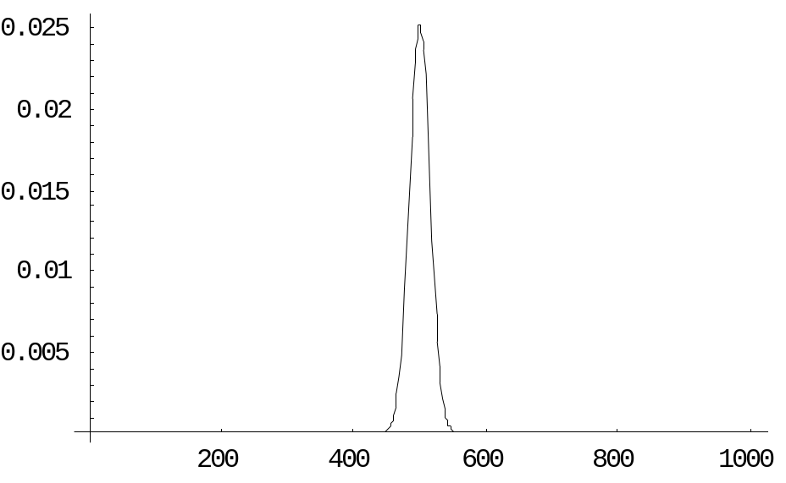
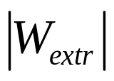
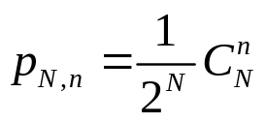

Travail extrait (nul si N=2n) :
Probabilité :
N=1000
Notes:
Ex : N=1000

Slide 27

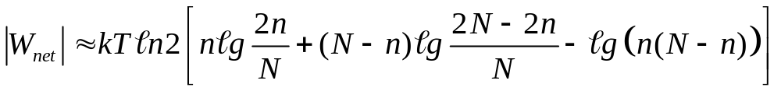
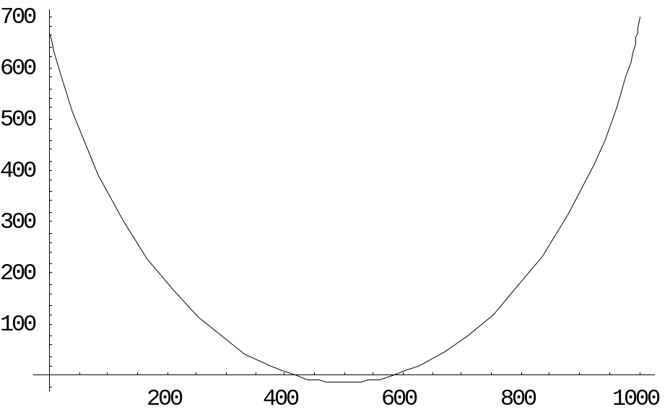

Rappel : le piston a reculé de . Pour le
réinitialiser, le robot a du mémoriser N et n soit bits qu’il faut effacer.
Probabilité :
Notes:
C’est l’extraction répétée qui est impossible !

Slide 28
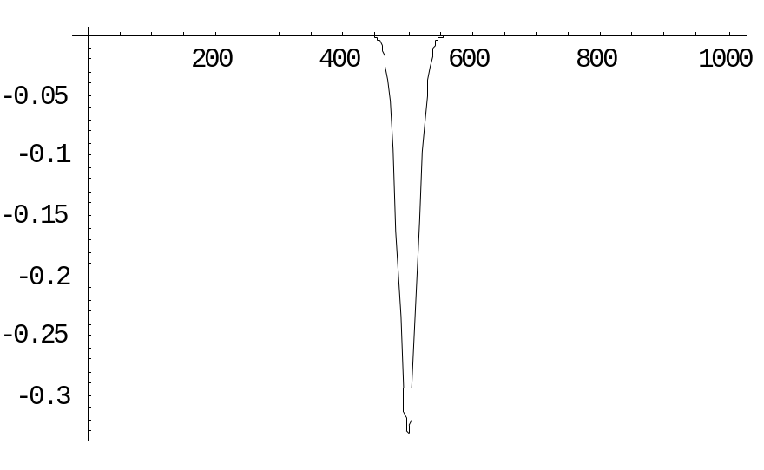
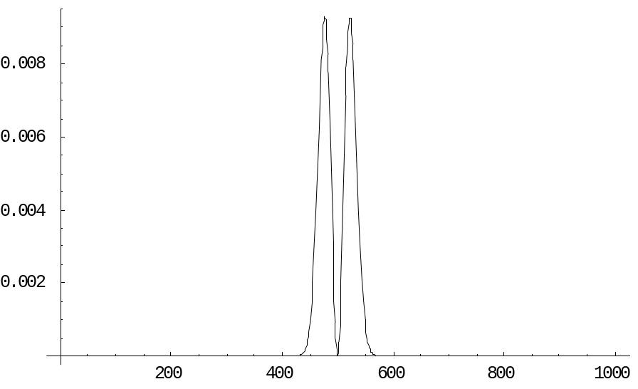
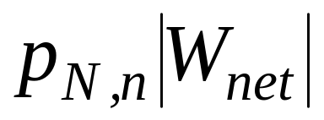
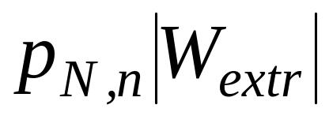
A cause de l’effacement,
l’espérance de gain sur |W| disparaît !
Sans effacement,
il existerait une espérance de gain sur |W| !
Notes:
Quand on tient compte du coût d’effacement, l’espérance de gain devient négative !

Slide 29



On sait qu’au lotto l’espérance de gain est négative ...
.. ce qui n’empêche pas qu’il existe des gagnants toutes les semaines !
A la loterie de Szilard on mise en permanence mais on ne gagne que très très rarement : on récupère tout juste sa mise lorsque …
Stirling :
… soit avec une probabilité : (N₀ ≈ 6. 10²³ !)
Notes:
Stirling :

Slide 30

On double (k=2), triple (k=3) la mise avec une probabilité :
Notes:
On double (k=2), triple (k=3) la mise avec une probabilité

Slide 31

En résumé c’est l’extraction répétée d’un travail utile qui est impossible : l’espérance de gain est défavorable !
= le moteur monotherme à fluctuations ne fonctionne pas !
Notes:
Conclusion

Slide 32
Ce que l’énoncé de Kelvin dit réellement :
« Il est impossible, en utilisant un système revenant régulièrement dans son état initial (ΔU=0=Q+W) d’effectuer un travail (W<0) dans le reste de l’univers en extrayant de la chaleur à un seul thermostat. »
Régulièrement ≠ périodiquement
Régulièrement = Δt borné

Slide 33

Le Démon de Maxwell : l’exorcisme.
Démon en pression : défie l’énoncé de Kelvin.
Notes:
Le Démon de Maxwell : l’exorcisme.

Slide 34





On itère les quatre phases dans l’ordre
Oui mais … l’univers a-t-il réintégré son état initial
à chaque fin du cycle ? Pas vraiment !
Notes:
Oui mais … l’univers réintègre-t-il bien son état initial à chaque fin de cycle ?

Slide 35

En 100 ans, des tonnes d’arguments échangés plus ou moins judicieux, puis réfutés …
Il y a les ironiques pragmatiques …
Le Schtroumpf ingénieur : vous n’avez vraiment rien d’autre à faire ?
Notes:
Il y a les sceptiques pragmatiques …

Slide 36

… ou ceux qui se débarrassent du problème en niant la capacité de la physique à le régler …
Le Schtroumpf à lunettes : le Démon exerce un tri intelligent qui échappe aux compétence de la physique !
Le cerveau emporte l’entropie manquante : idée à creuser ?
Notes:
Des tonnes d’arguments échangés de plus ou moins bonne foi

Slide 37


… ou encore ceux qui ont lu le cours de Feynman…
Le Schtroumpf ingénieux : le Démon s’échauffe et cesse de fonctionner
ressort
Imparable ?
Un jour Feynman rencontre Bennett … qui le convainc
que l’échauffement n’est pas une fatalité.
Notes:
ressort

Slide 38

Le Schtroumpf informaticien : tout s’explique avec le théorème de Landauer !
Le Démon ferme le clapet d’un gaz de Szilard : où la molécule est-elle piégée ?
Voici le robot dépourvu d’intelligence
imaginé par Bennett :
Notes:
Le robot imaginé par Bennett :

Slide 39


Mesure
Le déplacement de la clef commande l’extraction de W par le « bon » piston.
Notes:
N → 0

Slide 40
W extrait, on replace la cloison au milieu et … il reste à « resetter » la clef sans déplacer le problème !
Une subtilité, ne dites pas « il n’y a qu’à » !
Le bit mémorisé est corrélé à la position de la molécule lors de la mesure : son effacement définitif exige l’inversion de toute la manœuvre et le travail extrait est annulé.
Notes:
Des tonnes d’arguments échangés de plus ou moins bonne foi

Slide 41
Kelvin est sauf !
Le Démon de Maxwell n’est qu’une réplique du faux moteur à fluctuations :
il ne semble fonctionner que pour ceux qui « oublient » d’effacer les déchets.
Notes:
Le Démon doit prendre une décision binaire pour chaque molécule qui se présente

Slide 42
L’énergie libre.
Un DD vierge :
Une suite désordonnée
de gaz de Szilard :
Q
Un thermostat et une poulie
orientée à gauche :
Envisageons les transformations ouvertes suivantes ...
Notes:
Récapitulons !

Slide 43




Protocole : pour toute boîte,
1) détecter la molécule et mémoriser un bit : 0 ou 1
2) Ssi bit=1 alors retourner la boîte; extraire isothermiquement et
réversiblement le travail : .
Après N cycles ont été extraits (perdus par θ).
Le disque dur est pollué
par une suite s^{N} de N bits.
Les boîtes sont
« brouillées ».

Slide 44


Le jour où on effacera s^{N} on thermalisera au moins :
On aura tout reperdu !
Une belle subtilité : pourquoi ne pas compresser la suite avant
de l’effacer ? C’est impossible si la suite est aléatoire donc
incompressible (K≈N) ! Mais … autre exemple :
La suite de gaz de Szilard est structurée par un pgm court :

Slide 45



Un observateur qui connaît ce pgm court peut programmer la transformation : s^{N} ⇒ s^{K}. Il ne doit plus effacer que :
Une suite structurée de gaz de Szilard possède un potentiel d’extraction de travail maximum net :
Energie libre :
Notes:
Energie libre :

Slide 46

En résumé, les deux cas extrêmes :
1) La suite, est structurée, par ex. {0,0,0,0,0,0,0,0,0,0,…}
et on connaît le pgm minimal qui la structure (K <<N) :
nets peuvent être extraits.
Un expérimentateur intelligent et habile (à compresser)
possède un avantage certain : il peut maximiser le rendement
d’une transformation ouverte!
Notes:
Et Kelvin dans tout cela ?

Slide 47



2) La suite est aléatoire (K≈N) : aucun travail net ne peut être extrait …
… sauf si on utilise une source froide pour effacer le DD :
On extrait et
on dissipe lors de l’effacement :
on retrouve le moteur ditherme de rendement !
Le moteur ditherme à fluctuations existe ⇒ le DD d’archivage des bits fonctionne comme un θ à 0K !
Notes:
Et Kelvin dans tout cela ?

Slide 48
Le coût thermodynamique du calcul.
Trois problèmes qui préoccupent les concepteurs :
Consommation.
Miniaturisation.
Rapidité.
En quittant la lune, une fusée « consomme » de l’énergie.
En calculant, l’ordinateur « consomme » de l’énergie =
transforme de l’énergie (électrique) en chaleur.
La dissipation est un obstacle
à la miniaturisation !
Est-elle une fatalité ?
Notes:
Le coût thermodynamique du calcul.

Slide 49
1) Dissipation Hardware ( par bit activé) :
Technologie CMOS actuelle :
C(transistor) ≈ 5fF sous 3V ⇒ 10⁵ eV ≈ 10⁷ kT
Cerveau humain : ≈ 10² kT
Dissipation Hardware correspondant à 10⁶ transistors activés à chaque coup d’une horloge à 1GHz ≈ 50W.
2) Dissipation Software (par bit réécrit) : 0.693 kT.
Coût logique de l’effacement d’un CD de 700 MB : 2 10⁻¹¹ J.
Ces dissipations sont-elles évitables ?
Notes:
Ces dissipations sont-elles évitables ?

Slide 50




1) Une alternative réversible à la dissipation hardware se paye par un ralentissement infini !
Ohm :
Si :
Energie dissipée dans R(charge)
Si : → 0 si τ →∞ !
Notes:
Energie dissipée dans R(charge)

Slide 51
2) La dissipation software est-elle évitable ? Il faudrait des portes invertibles !
L’universalité au sens de Turing exige FANOUT & NAND :
Boole-univ.
a
a b NAND(a,b)
0 0 1
0 1 1
1 0 1
1 1 0
a
a
Invertible
2 bits
0.811 bits
Non invertible
Aucune porte logique à deux entrées n’est à la fois universelle au sens de Boole et invertible.
Notes:
B-univ.

Slide 52



La porte CCN est à la fois universelle au sens de Boole-Turing et invertible (CCN⁻¹ = CCN) mais elle a 3 entrées (et 3 sorties) :
Bits de
déchet
3 bits
3 bits
FANOUT NAND
Bits de contrôle
Pollution galopante ? En fait non !
Notes:
Pollution aggravée ?

Slide 53




On peut rendre tout calcul invertible
sur base du recours systématique à la porte CCN.
M
Fanout
⇒
⇒
pgm
Il « suffit » de repasser les portes en ordre inverse :
M⁻¹
⇒
La seule dissipation interviendra lorsqu’on effacera les résultats
éventuellement compressés !
Notes:
aller

Slide 54
En résumé :
A l’exception des résultats archivés en forme compressée
( un bit est discret et on ne pourra jamais le faire tendre vers zéro !) …
… et aussi longs que soient les calculs intermédiaires …
… rien dans les lois de la physique n’impose de dissipation (donc de consommation) minimale à l’ordinateur classique seule l’exigence de rapidité s’y oppose !
Notes:
… et aussi long que soient les calculs intermédiaires …

Slide 55

The End

